Slide 1
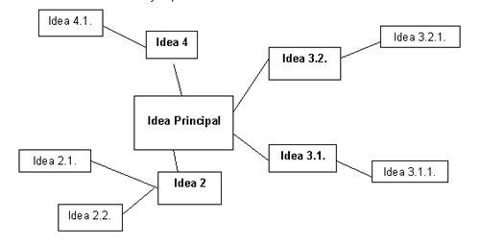
IV CONGRESO
INTERNACIONAL
RED UE ALCUE
Título del
análisis de experiencia
Autor/es
Institución/es
ANTECEDENTES
DESCRIPCIÓN
Apud Helvetios longe nobilissimus fuit et ditissimus Orgetorix. is M. Messala [et P.] M. Pisone consulibus regni cupiditate inductus coniurationem nobilitatis fecit et civitati persuasit, ut de finibus suis cum omnibus copiis exirent: (2) perfacile esse, cum virtute omnibus praestarent, totius Galliae imperio potiri. (3) id hoc facilius iis persuasit, quod undique loci natura Helvetii continentur: una ex parte flumine Rheno latissimo atque altissimo, qui agrum Helvetium a Germanis dividit, altera ex parte monte Iura altissimo, qui est inter Sequanos et Helvetios, tertia lacu Lemanno et flumine Rhodano, qui provinciam nostram ab Helvetiis dividit (II 1-3).
His rebus adducti et auctoritate Orgetorigis permoti constituerunt ea quae ad proficiscendum pertinerent comparare, iumentorum et carrorum quam maximum numerum coemere, sementes quam maximas facere, ut in itinere copia frumenti suppeteret, cum proximis civitatibus pacem et amicitiam confirmare. (2) ad eas res conficiendas biennium sibi satis esse duxerunt, in tertium annum profectionem lege confirmant (III 1-2).
Cum esset Caesar in citeriore Gallia legionesque essent conlocatae in hibernis, ita uti supra demonstravimus, crebri ad eum rumores adferebantur, litterisque item Labieni certior fiebat omnes Belgas, quam tertiam esse Galliae partem dixeramus, contra populum Romanum coniurare obsidesque inter se dare. (2) coniurandi has esse causas: primum, quod vererentur ne, omni pacata Gallia, ad eos exercitus noster adduceretur; (3) deinde, quod ab nonnullis Gallis sollicitarentur (I 1-3).
OBJETIVOS
Moribus suis Orgetorigem ex vinculis causam dicere coegerunt; damnatum poenam sequi oportebat ut igni cremaretur.
Die constituta causae dictionis, Orgetorix ad iudicium omnem suam familiam, ad hominum milia decem, undique coegit et omnes clientes obaeratosque suos, quorum magnum numerum habebat, eodem conduxit; per eos ne causam diceret se eripuit.
Cum civitas ob eam rem incitata armis ius suum exsequi conaretur multitudinemque hominum ex agris magistratus cogerent, Orgetorix mortuus est;
Neque abest suspicio, ut Helvetii arbitrantur, quin ipse sibi mortem consciverit.
CONCLUSIONES
Moribus suis Orgetorigem ex vinculis causam dicere coegerunt; damnatum poenam sequi oportebat ut igni cremaretur.
Die constituta causae dictionis, Orgetorix ad iudicium omnem suam familiam.
Germanis dividit, altera ex parte monte Iura altissimo, qui est inter Sequanos et Helvetios.
ECOSISTEMAS DE INNOVACIÓN Y VINCULACIÓN UNIÓN EUROPEA-LATINOAMÉRICA (VUELA)

